Slide 1
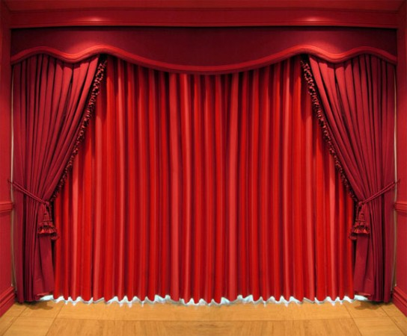
قراءة
الحرية
ابدأ باسم الله

Slide 2
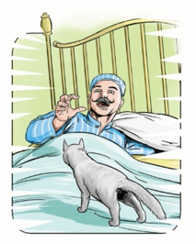
الحرية
قطة توقظ كاتب وتشغل تفكيره
« استيقظت فجر يوم من الأيام على صوت هرة تموء، بجانب فراشي وتتمسح بي وتلح في ذلك إلحاحا غريبا , فراعني أمرها، وأهمني همها، وقلت : لعلها جائعة، فنهضت ، وأحضرت لها طعاما، فعافته, وانصرفت عنه ، فقلت : لعلها ظمأى فأرشدتها إلى الماء، فلم تحفل به، وأنشأت تنظر إلى نظرات تنطق بما تشتمل عليها نفسها من الآلام، والأحزان، فأثر منظرها في نفسي تأثيرا شديدا، حتى تمنيت أن لو كنت سليمان، فأفهم لغة الحيوان ، لأعرف حاجتها ، وأفرج كربتها »

Slide 3
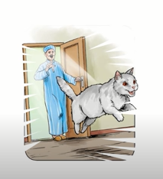
الحرية
الكاتب يدرك غرض القطة
« وكان باب الغرفة مغلقا، فرأيت أنها تطيل النظر إليه، وتلتصق بي كلما رأتنى أتجه نحوه، فأدركت غرضها, وعرفت أنها تريد أن أفتح لها الباب ، فأسرعت بفتحه، فما إن وقع نظرها على الفضاء , ورأت وجه السماء ، حتى استحالت حالتها من حزن وهم إلى غبطة وسرور، وانطلقت تعدو في سبيلها»

Slide 4
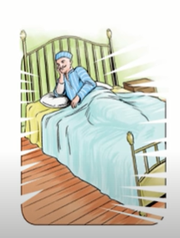
الحرية
القطة تفهم معنى الحرية
« عدت إلى فراشي وأسلمت رأسي إلى يدي ، وأنشأت أفكر في أمر هذه الهرة، وأعجب لشأنها وأقول : ليت شعرى! هل تفهم هذه الهرة معنى الحرية؟ فهي تحزن لفقدانها, وتفرح بلقياها.
أجل إنها تفهم معنى الحرة حق الفهم، وما كان حزنها ورجاؤها وتمسحها وإلحاحها إلا سعيا وراء بلوغها الحرية »

Slide 5
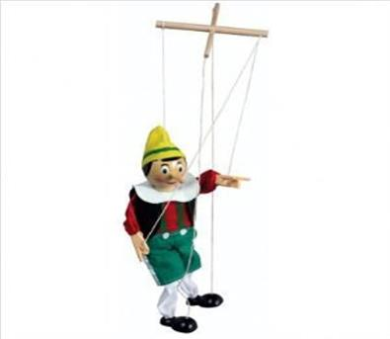
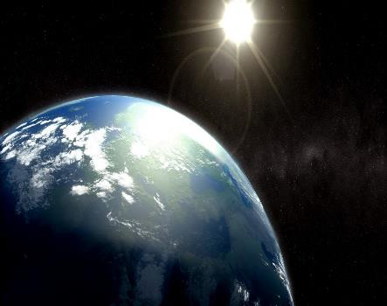
الحرية
الحرية شمس وحياة
« فالحرية شمس يجب أن تشرق في كل نفس، فمن عاش محروما منها، عاش في ظلمة حالكة. الحرية هي الحياة، ولولاها لكانت حياة الإنسان أشبه شيء بحياة اللعب المتحركة في أيدي الأطفال».

Slide 6
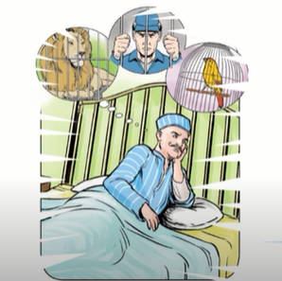
الحرية
طلب الحرية حق للجميع
« إن الإنسان الذي يمد يديه لطلب الحرية ليس بمتسول ولا مُسْتَجْدٍ، وإنما هو يطلب حقا من حقوقه التي سلبته المطامع البشرية، فإن ظفر بها فلا منة لمخلوق عليه، ولا يد لأحد عنده »

Slide 7
سبحانك اللهم وبحمدك
أشهد ألا إله إلا أنت
أستغفرك وأتوب إليك
التدريبات

Slide 8
الحرية
ابدأ باسم الله

Slide 9
الحرية
س1 : علام استيقظ الكاتب ؟
س2 : ماذا قدم الكاتب للقطة ؟ وماذا كان موقفها ؟
س3: لماذا كانت نظرات القطة للكاتب أليمة وحزينة؟
س4 : لماذا تمنى الكاتب أن لو كان سليمان (عليه السلام) ؟
استيقظ الكاتب على صوت هرة (قطة ) تصيح بجانبه، وتتمسح به .
*قدم لها طعاما وشرابا . *لم تهتم بهما .
لأنها كانت تريد الخروج من الغرفة، والكاتب لم يفهم غرضها.
حتى يفهم لغة الحيوان، فيعرف غرض القطة، ويزيل همها .

Slide 10
الحرية
س5 : كيف أدرك الكاتب غرض القطة ؟
س6: كيف صارت حالة القطة بعدما نالت حريتها ؟
س7: بم استدل الكاتب على أن القطة تفهم معنى الحرية ؟
س8: كيف سعت القطة لبلوغ حريتها ؟
لاحظ أنها تطيل النظر إلى باب الغرفة المغلق ، وتلتصق به كلما رأته يتجه نحوه .
تحولت حالتها من حزن وهم إلى سعادة وسرور، وانطلقت تجري في سبيلها.
بأنها حزنت لفقدانها وسعدت بالحصول عليها بعد ما سعت بإلحاح لتنالها .
أخذت تموء بجانب فراش الكاتب وتتمسح به، ورفضت الطعام والشراب اللذين قدمهما إليها ، إلى أن فهم غرضها وفتح لها الباب لتنال حريتها.

Slide 11
الحرية
س9: بم شبه الكاتب الحرية ؟
س10: ما حال المحروم من الحرية ؟
س11: بم شبه الكاتب حياة الإنسان بدون حرية ؟
س12: وضح رأي الكاتب فيمن يطالب بحريته.
شبهها بالشمس التي يجب أن تشرق في كل نفس ، كما شبهها بالحياة.
يعيش في ظلمة شديدة السواد .
شبهها بحياة اللعب المتحركة في أيدي الأطفال.
يرى أنه ليس متسولا، ولا مستجديا، وإنما يطلب حقا من حقوقه التي فقدها بسبب المطامع البشرية، فإن حصل عليها، فلا فضل لمخلوق عليه.

Slide 12
الحرية
مستويات عليا
س1: ما الهدف الذي قصده الكاتب من وراء هذه القصة ؟
س2: علام يدل شعور الكاتب بمعاناة الهرة ومحاولاته لفهم غرضها ؟
س3: وضح ما يجب على الناس فعله عند التعامل مع الطيور والحيوانات.
س4: «يروى عن الرسول ( صلي الله عليه وسلم ) أن امرأة دخلت النار في هرة حبستها فلا هي أطعمتها، ولا هي تركتها تأكل من خشاش الأرض». هل يتفق موقف الكاتب من الهرة مع ما يهدف إليه الحديث الشريف ؟ وضح إجابتك.
بيان أهمية الحرية، فلا سعادة في الحياة بدونها، كما أن الحصول عليها يقتضى السعي الجاد من أجلها.
يدل على رفقه بالحيوان، وحسن تعامله معه .
يجب عليهم أن يرفقوا بهما، ويقدموا لهما الطعام والشراب ، وألا يعذبوهما .
نعم، يتفق موقف الكاتب مع ما يهدف إليه الحديث الشريف؛ فقد عطف الكاتب على الهرة وقدم لها طعاما وشرابا ، وفتح لها باب الغرفة ؛ لتنال حريتها.

Slide 13
الحرية
مستويات عليا
س5: كيف يحافظ الإنسان على حريته وحرية الآخرين ؟
س6: اذكر أمثلة للمطامع البشرية التي تسلب الإنسان حريته.
س7: ما القيم التربوية التي تعلمتها من هذا الموضوع ؟
بأن يمارس حريته دون أن يؤدي غيره ، فحرية الإنسان تنتهي حيث تبدأ حرية الآخرين.
*- ظلم الإنسان لغيره . *- طمع الإنسان فيما يملكه الآخرون.
* - رغبة الإنسان في السيطرة وبسط النفوذ. *- استعمار بعض الدول لغيرها .
الرفق بالحيوان، وحسن معاملته.
التمسك بالحرية، والعمل على حمايتها من الضياع .
فاقد الحرية لا يملك قراره.
احترام من يطالب بحريته؛ فهو ليس متسولا.
الحرية حق وهبة من الله - تعالى - لكل المخلوقات.

Slide 14
سبحانك اللهم وبحمدك
أشهد أن لا إله إلا أنت
أستغفرك وأتوب إليك

Slide 15
سبحانك اللهم وبحمدك
أشهد أن لا إله إلا أنت
أستغفرك وأتوب إليك

Slide 16
الحرية
تدريبات
ابدأ باسم الله

Slide 17
الحرية ( تدريبات)
«استيقظت فجر يوم من الأيام على صوت هرة تموء بجانب فراشي، وتتمسح بي ، وتلح في ذلك إلحاحا غريبا، فراعنى أمرها، وأهمني همها ، وقلت : لعلها جائعة نهضت، وأحضرت لها طعاما »
(أ) اختر الصواب مما بين القوسين لما يلي :
(1) معنى «تموء » : (تبكي - تحكي - تصيح - تضحك) .
(2) مضاد «راعنى » : (طمأنني - أسعدتى - بصرني - ألهمني).
(3) جمع «هم» : (همم - هامات - هموم - هوام).
(ب) ما الفكرة التي تتحدث عنها الفقرة السابقة ؟
(ج) ماذا فعلت الهرة لتوقظ الكاتب ؟ وبم تصف تصرفها ؟
قطة توقظ كاتب وتشغل تفكيره
أخذت تموء بجانب فراش الكاتب وتتمسح به، تصرف عجيب يدل علي فهم القطة معني الحرية

Slide 18
الحرية ( تدريبات)
«استيقظت فجر يوم من الأيام على صوت هرة تموء بجانب فراشي، وتتمسح بي ، وتلح في ذلك إلحاحا غريبا، فراعنى أمرها، وأهمني همها ، وقلت : لعلها جائعة نهضت، وأحضرت لها طعاما »
(د) تمنى الكاتب أمنية في هذا الموقف. فما هي ؟ ولماذا ؟
(هـ) ما الذي يجب علينا عندما نتعامل مع الطيور والحيوانات ؟
(و) استنتج من الفقرة سمة من السمات الشخصية للكاتب .
تمنى الكاتب أن لو كان سليمان (عليه السلام) حتى يفهم لغة الحيوان، فيعرف غرض القطة، ويزيل هممها
يجب علينا أن نرفق بهما، ونقدم لهما الطعام والشراب ، وألا نعذبهما .
رفقه بالحيوان، وحسن تعامله معه .

Slide 19
الحرية ( تدريبات)
« إن الإنسان الذي يمد يديه لطلب الحرية ليس بمتسول، ولا مستجد، وإنما هو يطلب حقا من حقوقه التي سلبته المطامع البشرية، فإن ظفر بها فلا منة لمخلوق عليه » .
(أ) هات من الفقرة :
(1) معنى : «شحاذ»....................... (2) مضاد : «فقدها » . .............
(3) كلمة، وجمعها. ...................... (4) مفرد : «الأناسي » . ......................
(ب) علل : طالب الحرية ليس بمتسول ولا مستجد
(ج) ما الذي يسلب الحرية من الإنسان ؟ وضح إجابتك.
وجدها
متسول
إنسان
حق - حقوق
لأنه يطلب حقا من حقوقه
المطامع البشرية ، كظلم الإنسان لغيره . وطمع الإنسان فيما يملكه الآخرون.
استعمار بعض الدول لغيرها .

Slide 20
الحرية ( تدريبات)
« إن الإنسان الذي يمد يديه لطلب الحرية ليس بمتسول، ولا مستجد، وإنما هو يطلب حقا من حقوقه التي سلبته المطامع البشرية، فإن ظفر بها فلا منة لمخلوق عليه » .
(د) من خلال فهمك الموضوع، كيف كافحت الهرة لتنال حريتها ؟
(هـ) ما الهدف الذي يقصده الكاتب من وراء هذه القصة ؟
أخذت تموء بجانب فراش الكاتب وتتمسح به، ورفضت الطعام والشراب اللذين قدمهما إليها ، إلى أن فهم غرضها وفتح لها الباب لتنال حريتها.
توضيح أهمية الحرية في حياة الإنسان

Slide 21
أجب بنفسك
الحرية ( إدارات)
«استيقظت فجر يوم من الأيام على صوت هرة تموء بجانب فراشي، وتتمسح بي ، وتلح في ذلك إلحاحا غريبا، فراعنى أمرها، وأهمني همها ، وقلت : لعلها جائعة نهضت، وأحضرت لها طعاما »
(أ) هات من الفقرة ما يأتي :
(1) كلمة مرادفها : «تصيح»...................(2) كلمة جمعها : « هرر». ........................
(ب) (1) كيف لفتت الهرة نظر الكاتب ؟ وماذا قدم لها ؟
.................................................................................................................
(2) تمنى الكاتب أمنية في هذا الموقف. فما هي ؟ ولماذا ؟
............................................................................................................

Slide 22
أجب بنفسك
قراءة متحررة
«الصداقة تكون وليدة الصدفة في أحايين كثيرة، فالصديق غالبا ما تنشأ بينه وبيننا علاقة ودية صادقة من دون أي تخطيط مسبق، ولكن أحيانا تصطدم بواقع وجود بعض الأصدقاء غير الأوفياء؛ مما يفرض على كل منا وضع معايير محددة وثابتة عند اختيار الصديق ، ومنها : أن يكون شخصا جديرا بالثقة، يدعو إلى الخير، يقف بجوارك في أوقات الضيق والفرح».
(أ) أكمل ما يلي :
(1) مضاد «الصداقة »....................(۲) مفرد «الأوفياء) .....................
(ب) ضع علامة ( √) أمام العبارة الصواب، وعلامة(x ) أمام العبارة الخطأ فيما يلى :
(1) أحيانا تصطدم بواقع وجود أصدقاء غير أوفياء . ( )
(2) الصداقة تكون وليدة الصدفة في أحايين كثيرة . ( )
(ج) (1) اذكر بعض المعايير الواجب توافرها عند اختيار الصديق .
.....................................................................................................
(2) كيف تتصرف إذا أخطأ صديقك في حقك ؟

Slide 23
سبحانك اللهم وبحمدك
أشهد أن لا إله إلا أنت
أستغفرك وأتوب إليك

